Slide 1
Образовательная деятельность
МУ ДПО
«Информационно-образовательный центр»
в 2018 году
Free Powerpoint Templates
Икартс Н.А., заместитель директора МУ ДПО «ИОЦ» Тутаевского МР

Slide 2
ДПП в 2018 году
19 групп - 249 человек
Основы работы с ПК в профессиональной деятельности педагога
1 группа – 10 человек
Управление инновационной деятельностью в ОУ
1 группа – 17 человек
Стажёрские площадки ИОЦ
Оформление проекта средствами ИКТ
1 группы – 12 человек
Организационно-методические аспекты педагогического руководства исследовательской и проектной деятельностью школьников
2 группы – 51 человек
Инструменты формирующего оценивания
2 группы – 28 человек
Электронные таблицы MS Excel в профессиональной деятельности педагога
1 группа – 13 человек
Обеспечение условий реализации ФГОС НОО обучающихся с ОВЗ и ФГОС НОО обучающихся с УО (ИН)
1 группа – 14 человек
Создание интерактивных дидактических игр средствами MS PowerPoint
3 группы – 29 человек
Формирование общепользовательской ИКТ компетентности: интерактивные презентации и видеоролики
3 группы – 28 человек
Развитие базовой способности воображения у дошкольников
1 группа – 15 человек
Персональный сайт педагога: конструирование и использование в педагогической деятельности
3 группы – 32 человека
Программы с очной формой обучения
Программы с очно-заочной формой обучения

Slide 3
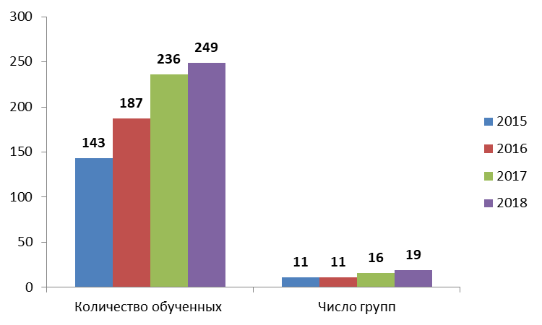
Динамика числа обученных за 4 года

Slide 4
Выполнение муниципального задания
Название ДПП | Заявлено на обучение по МЗ | Зачислено на обучение | Закончили обучение | Количество часов по плану | Итого чел./часов факт. | Выполне- ние МЗ
Основы работы с ПК | 10 | 10 | 10 | 72 | 720 | 101,4
Оформление проекта средствами ИКТ | 12 | 12 | 12 | 72 | 720
Развитие базовой способности воображения у дошкольников | 15 | 15 | 15 | 30 | 450
Обеспечение условий реализации ФГОС НОО обучающихся с ОВЗ и ФГОС НОО обучающихся с УО (ИН) | 12 | 14 | 14 | 16 | 224
Электронные таблицы MS Excel | 13 | 13 | 13 | 42 | 546 | 103,2
Персональный сайт педагога | 32 | 32 | 32 | 48 | 1536
Интерактивные презентации и видеоролики | 28 | 28 | 28 | 48 | 1344
Создание интерактивных дидактических игр | 28 | 29 | 29 | 36 | 1044
Инструменты формирующего оценивания | 27 | 28 | 28 | 72 | 2016
Управление инновационной деятельностью | 17 | 17 | 17 | 48 | 816
Организационно-методические аспекты педагогического руководства исследовательской и проектной деятельностью школьников | 48 | 51 | 51 | 80 | 4080
Итого | 242 | 249 | 249 |  | 13640 | 102,9
ДПП с очной формой обучения
ДПП с очно-заочной формой обучения

Slide 5
Учебно-методическое обеспечение образовательного процесса
ДПП «Интерактивные презентации и видеоролики» (110 документов).
ДПП «Оформление проектов средствами ИКТ» (126 документов).
ДПП «Персональный сайт педагога» (88 док.).
ДПП «Электронные таблицы MS Excel» (25 док.).
ДПП «Создание интерактивных дидактических игр средствами MS PowerPoint» (68 док.).
ДПП «Инструменты формирующего оценивания» (6 док.).
ДПП «Основы работы с персональным компьютером» (334 док.).
ДПП «Управление инновационной деятельностью в ОУ» (246 док.).
ДПП «Развитие базовой способности воображения у дошкольников» (15 док.).
ДПП «Обеспечение условий реализации ФГОС НОО обучающихся с ОВЗ и ФГОС НОО обучающихся с УО (ИН)» (11 документов).
ДПП «Организационно-методические аспекты педагогического руководства исследовательской и проектной деятельностью школьников (276 док.).

Slide 6
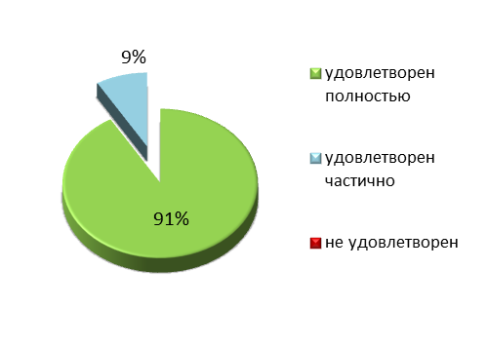
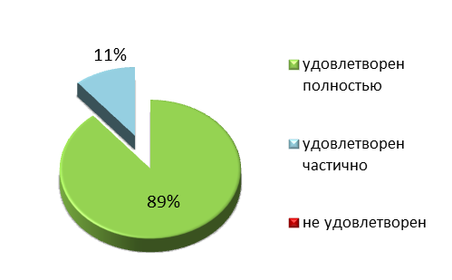
Внутренняя система оценки качества образования. Основные результаты
Качество полученной образовательной услуги
2017
2018

Slide 7
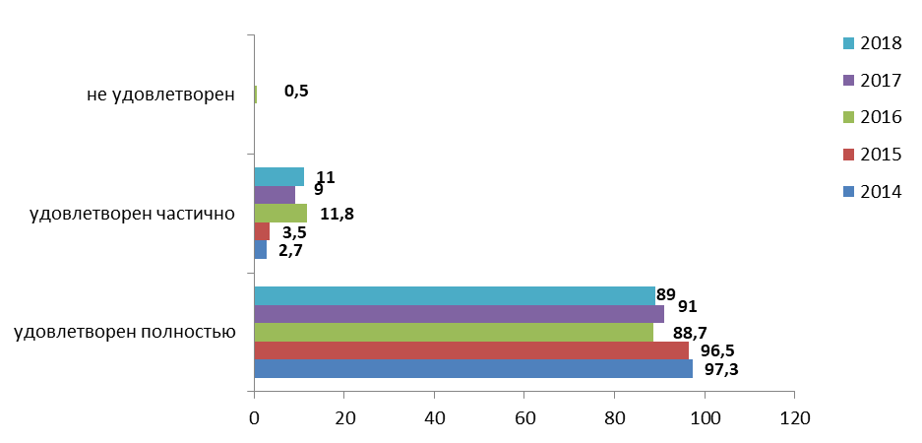
Динамика степени удовлетворённости слушателей качеством предоставленной образовательной услуги за 5 лет

Slide 8
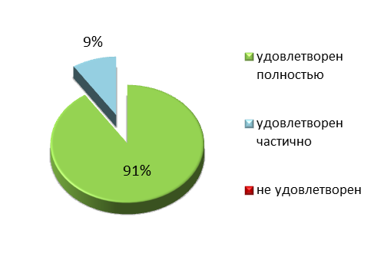
Внутренняя система оценки качества образования. Основные результаты
Содержание предложенной программы
2017
2018

Slide 9
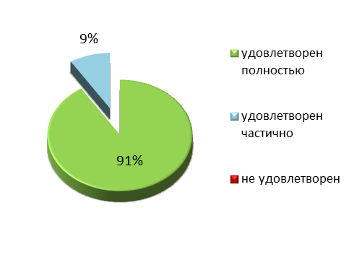
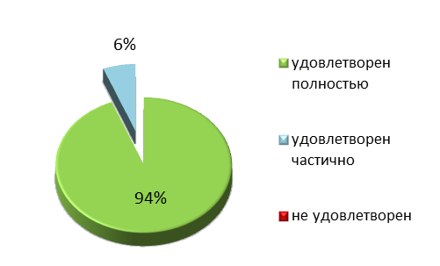
Внутренняя система оценки качества образования. Основные результаты
Форма (способы, технологии) обучения
2017
2018

Slide 10
Количество заявок на повышение квалификации по ДПП Центра в 2019 году Всего заявок - 291
Оформление проекта средствами ИКТ – 12.
Электронные таблицы MS Excel в профессиональной деятельности педагога – 10.
Формирование общепользовательской ИКТ компетентности: интерактивные презентации и видеоролики – 27.
Персональный сайт педагога: конструирование и использование в педагогической деятельности – 40.
Создание интерактивных дидактических игр средствами MS PowerPoint – 22.

Slide 11
Количество заявок на повышение квалификации по ДПП Центра в 2019 году
Управляющий совет как эффективная модель общественного участия в управлении образовательным учреждением – 11.
Сервисы и информационные ресурсы сети «Интернет» в профессиональной деятельности педагога – 10.
ActivInspire: создаем дидактические игры для интерактивной доски – 10.

Slide 12
Количество заявок на стажёрские площадки Центра в 2019 году
Обеспечение условий реализации ФГОС НОО обучающихся с ОВЗ и ФГОС НОО обучающихся с УО (ИН) (Емишевская ОШ) – 15.
Развитие базовой способности воображения у дошкольников (МДОУ №23 «Ромашка») – 15.
Организационно-методические аспекты педагогического руководства исследовательской и проектной деятельностью школьников – (Центр «Созвездие») - 31.

Slide 13
Количество заявок на стажёрские площадки Центра в 2019 году
Инструменты формирующего оценивания в рамках инклюзивного образования (Емишевская ОШ) – 18.
Формирование контрольно-оценочной самостоятельности школьников (Фоминская СШ) – 19.
Планирование и организация процесса критериального оценивания (СШ №4 «ЦО») – 18.
Разработка контрольно-оценочных материалов как обязательного приложения к рабочей программе и элемента внутренней системы оценки качества образования (СШ №6) – 20.
Образовательная робототехника в ДОУ (МДОУ №6 «Ягодка») – 13.

Slide 14
ДПП, на которые подано недостаточное количество заявок
Основы работы с ПК в профессиональной деятельности педагога – 3.
Инструменты формирующего оценивания – 3.
Управление инновационной деятельностью в образовательном учреждении – 5.
Повышение профессиональной компетентности педагогов через использование педагогического подхода Lesson study (СШ №4 «ЦО») - 0.
Мультимедийное оборудование в работе современного учителя – (СШ №6) - 6.
Стажёрские площадки

Slide 15
Муниципальное задание
 | Число слушателей |  | Человеко-часы
2016 | 190 | 27 | 11896 | 1944
 |  | 163 |  | 9952
2017 | 209 | 28 | 12292 | 2016
 |  | 181 |  | 10976
2018 | 242 | 49 | 13260 | 2226
 |  | 193 |  | 11034
2019 | 291 | 117 | 11338 | 2874
 |  | 174 |  | 8464

